Slide 1
Мастерская наставников «Эффективный наставник: механизмы профессионального развития» 27 октября 2023 г.

Slide 2
Концептуальные задачи системы наставничества в образовании
Китайгородская Галина Владимировна, ректор ГОУДПО «Коми республиканский институт развития образования», кандидат филологических наук, доцент

Slide 3
Нормативные основания
Распоряжение Правительства Российской Федерации от 31 декабря 2019 г. № 3273-р (ред. от 20 августа 2021 г.)
«Об утверждении основных принципов национальной системы профессионального роста педагогических работников Российской Федерации, включая национальную систему учительского роста»
Письмо Минпросвещения России и Общероссийского Профсоюза образования от 21 декабря 2021 года N АЗ-1128/08/657 «О направлении методических рекомендаций по разработке и внедрению системы (целевой модели) наставничества педагогических работников в образовательных организациях»
«Современная школа»
федеральные проекты
«Успех каждого ребенка»
«Молодые профессионалы»
Срок внедрения системы наставничества педагогических работников в ОО РФ
конец 2022 года.

Slide 5
Методологические основы и ключевые положения системы (целевой модели) наставничества
СИСТЕМА НАСТАВНИЧЕСТВА
ЭТО
эффективный инструмент профессионального роста педагогических работников общего, среднего профессионального и дополнительного образования.
ВКЛЮЧАЕТ
концептуально-методологическую разработку основных категорий и понятий
нормативное правовое обеспечение, направленное на повышение правового статуса наставничества и наставников
определение организационно-педагогических, методических и технологических механизмов
ЭТО
форма обеспечения профессионального становления, развития и адаптации к квалифицированному исполнению должностных обязанностей лиц, в отношении которых осуществляется наставничество

Slide 6
участник персонализированной
программы наставничества,
через взаимодействие с наставником и при его помощи и поддержке приобретает новый опыт, развивает необходимые навыки и компетенции, добивается предсказуемых результатов, преодолевая тем самым свои профессиональные затруднения.
участник персонализированной
программы наставничества
Субъекты системы наставничества
молодой педагог, только пришедший в профессию;
опытный педагог, испытывающий потребность в освоении новой технологии или приобретении новых навыков;
новый педагог в коллективе;
педагог, имеющий непедагогическое профильное образование
имеющий измеримые позитивные результаты профессиональной деятельности
НАСТАВЛЯЕМЫЙ
готовый и способный организовать индивидуальную траекторию профессионального развития наставляемого на основе его профессиональных затруднений
наставник
обладающий опытом и навыками, необходимыми для стимуляции и поддержки процессов самореализации и самосовершенствования наставляемого.

Slide 7
Ожидаемые (планируемые) результаты внедрения и реализации системы (целевой модели)
непрерывный профессиональный рост, личностное развитие и самореализация педагогических работников
рост числа закрепившихся в профессии молодых/начинающих педагогов
развитие профессиональных перспектив педагогов старшего возраста в условиях цифровизации образования
методическое сопровождение системы наставничества образовательной организации
Формирование цифровой информационно-коммуникативной среды наставничества
обмен инновационным опытом в сфере практик наставничества педагогических работников

Slide 8
О введении нового порядка проведения аттестации педагогических работников, осуществляющих образовательную деятельность

Slide 9
ПОРЯДОК ПРОВЕДЕНИЯ АТТЕСТАЦИИ педагогических работников организаций, осуществляющих образовательную деятельность, утвержден приказом Министерства образования и науки Российской Федерации от 24.03.2023 г. № 196
вступил в силу с 1 сентября 2023 года и действует до 31 августа 2029 года

Slide 10
Цель аттестации
Аттестация педагогических работников проводится в целях подтверждения соответствия педагогических работников занимаемым ими должностям на основе оценки их профессиональной деятельности и по желанию педагогических работников в целях установления квалификационных категорий

Slide 11
Задачи аттестации
стимулирование целенаправленного, непрерывного повышения уровня квалификации, методологической культуры, профессионального, личностного и карьерного роста
определение необходимости дополнительного профессионального образования педагогических работников
повышение эффективности и качества педагогической деятельности
учет требований ФГОС к кадрам организаций
выявление перспектив использования потенциальных возможностей педагогических работников, в том числе в целях организации (осуществления) методической помощи (поддержки) и наставнической деятельности в образовательной организации
обеспечение дифференциации оплаты труда педагогических работников с учетом установленных квалификационных категорий

Slide 12
с 1 сентября 2023 года* аттестация педагогических работников на квалификационные категории осуществляется:
в целях установления первой / высшей квалификационной категории по педагогической должности
в целях установления квалификационной категории "педагог-методист" / "педагог-наставник"
* ПОРЯДОК ПРОВЕДЕНИЯ АТТЕСТАЦИИ ПЕДАГОГИЧЕСКИХ РАБОТНИКОВ, утвержденный приказом Минобрнауки России от 24.03.2023 г. № 196

Slide 13
Аттестация в целях установления квалификационной категории «педагог-наставник»

Slide 14
Основания для проведения аттестации:
"педагог-наставник"
Порядок аттестации, п.48
заявление
сведения об уровне образования (квалификации), об имеющейся ВКК (п. 45*), о квалификационной категории, по которой планируется аттестация
Решения педагогического совета (иного коллегиального органа управления ОО), на котором рассматривалась деятельность педагогического работника, осуществляющего методическую работу или наставничество,
согласованного с выборным органом соответствующей первичной профсоюзной организации, в отсутствие такового - с иным представительным органом (представителем) работников организации.
Ходатайство руководителя ОО
! Приложения к ходатайству на основе показателей пунктов 50, 51*

Slide 15
Представление сведений, подтверждающих деятельность педагогического работника при аттестации в целях установления квалификационной категории "педагог-наставник"

Slide 16
Приложение
к ходатайству на основе показателей пункта 51
Примерная форма представления материалов, подтверждающих результативность профессиональной деятельности педагогического работника для установления квалификационной категории «педагог-наставник»
Показатели п.51 Порядка аттестации:
Руководство практической подготовкой студентов, обучающихся по образовательным программам среднего профессионального образования и (или) образовательным программам высшего образования
Наставничество в отношении педагогических работников ОО, активное сопровождение их профессионального развития в ОО
Содействие в подготовке педагогических работников, в том числе из числа молодых специалистов, к участию в конкурсах профессионального (педагогического) мастерства
Распространение авторских подходов и методических разработок в области наставнической деятельности в ОО

Slide 17
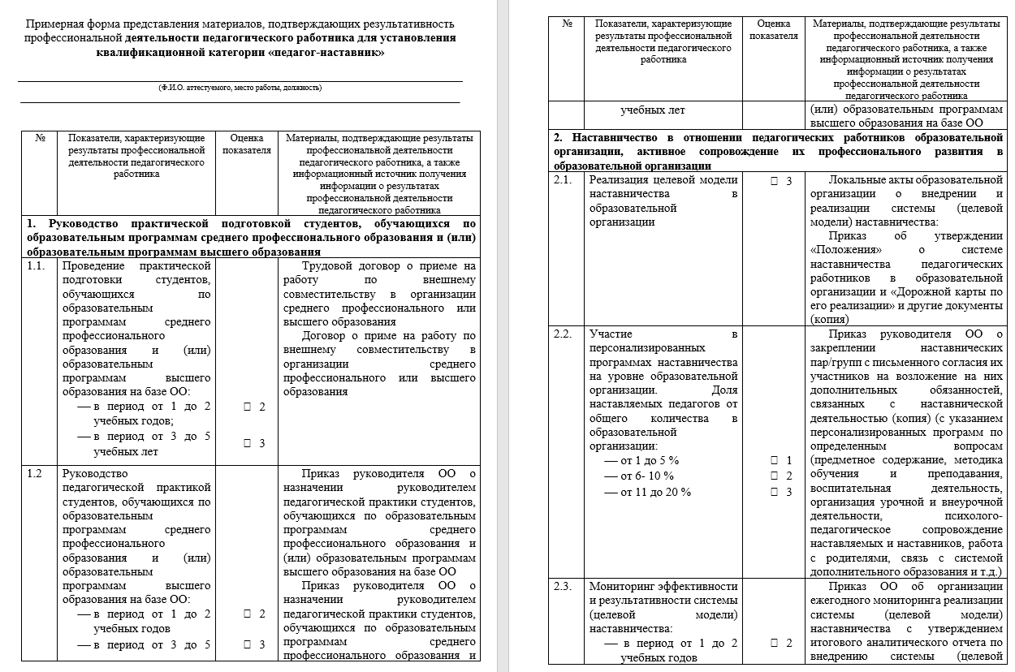

Slide 18
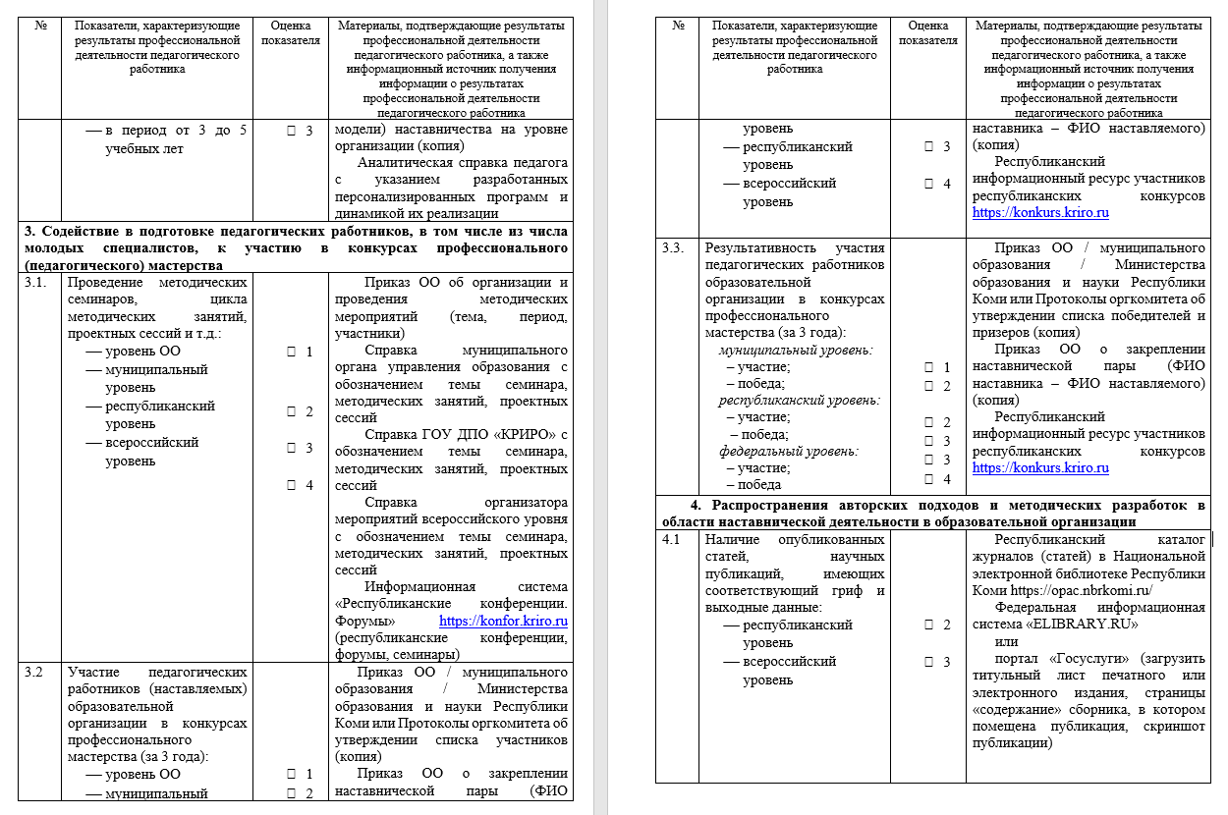
Продолжение Рекомендуемой формы представления материалов

Slide 19
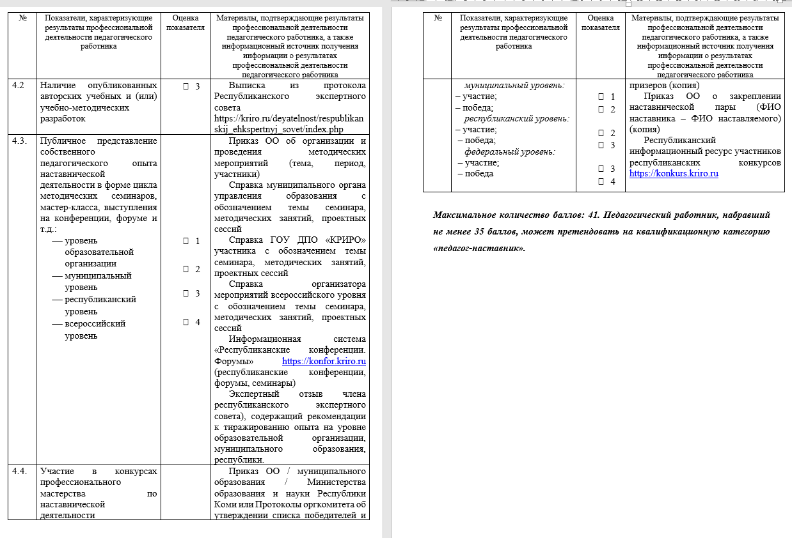
Продолжение Рекомендуемой формы представления материалов

Slide 20
Показатель 1. Руководство практической подготовкой студентов, обучающихся по образовательным программам среднего профессионального образования и (или) образовательным программам высшего образования

Slide 21
Показатель 1.
Показатели, характеризующие результаты профессиональной деятельности педагогического работника | Оценка | Материалы, подтверждающие результаты профессиональной деятельности педагогического работника, а также информационный источник получения информации о результатах профессиональной деятельности педагогического работника
1.1. Проведение практической подготовки студентов, обучающихся по образовательным программам среднего профессионального образования и (или) образовательным программам высшего образования на базе ОО: в период от 1 до 2 учебных годов; в период от 3 до 5 учебных лет | 2 3 | Трудовой договор о приеме на работу по внешнему совместительству в организации среднего профессионального или высшего образования Договор о приеме на работу по внешнему совместительству в организации среднего профессионального или высшего образования

Slide 22
Показатель 1.
Показатели, характеризующие результаты профессиональной деятельности педагогического работника | Оценка | Материалы, подтверждающие результаты профессиональной деятельности педагогического работника, а также информационный источник получения информации о результатах профессиональной деятельности педагогического работника
1.2. Руководство педагогической практикой студентов, обучающихся по образовательным программам среднего профессионального образования и (или) образовательным программам высшего образования на базе ОО: в период от 1 до 2 учебных годов; в период от 3 до 5 учебных лет | 2 3 | Приказ руководителя ОО о назначении руководителем педагогической практики студентов, обучающихся по образовательным программам среднего профессионального образования и (или) образовательным программам высшего образования на базе ОО Приказ руководителя ОО о назначении руководителем педагогической практики студентов, обучающихся по образовательным программам среднего профессионального образования и (или) образовательным программам высшего образования на базе ОО

Slide 23
Показатель 2. Наставничество в отношении педагогических работников образовательных организаций, активное сопровождение их профессионального развития в образовательных организаций

Slide 24
Показатель 2.
Показатели, характеризующие результаты профессиональной деятельности педагогического работника | Оценка | Материалы, подтверждающие результаты профессиональной деятельности педагогического работника, а также информационный источник получения информации о результатах профессиональной деятельности педагогического работника
2.1. Реализация целевой модели наставничества в образовательной организации | 3 | Локальные акты образовательной организации о внедрении и реализации системы (целевой модели) наставничества: Приказ об утверждении «Положения» о системе наставничества педагогических работников в образовательной организации и «Дорожной карты по его реализации» и другие документы (копия)

Slide 25
Показатель 2.
Показатели, характеризующие результаты профессиональной деятельности педагогического работника | Оценка | Материалы, подтверждающие результаты профессиональной деятельности педагогического работника, а также информационный источник получения информации о результатах профессиональной деятельности педагогического работника
2.2 Участие в персонализированных программах наставничества на уровне ОО. Доля наставляемых педагогов от общего количества в ОО: от 1 до 5 % от 6- 10 % от 11 до 20 % | 1 2 3 | Приказ руководителя образовательной организации о закреплении наставнических пар/групп с письменного согласия их участников на возложение на них дополнительных обязанностей, связанных с наставнической деятельностью (копия) (с указанием персонализированных программ по определенным вопросам (предметное содержание, методика обучения и преподавания, воспитательная деятельность, организация урочной и внеурочной деятельности, психолого-педагогическое сопровождение наставляемых и наставников, работа с родителями, связь с системой дополнительного образования и т.д.)

Slide 26
Показатель 2.
Показатели, характеризующие результаты профессиональной деятельности педагогического работника | Оценка | Материалы, подтверждающие результаты профессиональной деятельности педагогического работника, а также информационный источник получения информации о результатах профессиональной деятельности педагогического работника
2.3 Мониторинг эффективности и результативности системы (целевой модели) наставничества: в период от 1 до 2 учебных годов; в период от 3 до 5 учебных лет | 2 3 | Приказ образовательной организации об организации ежегодного мониторинга реализации системы (целевой модели) наставничества с утверждением итогового аналитического отчета по внедрению системы (целевой модели) наставничества на уровне организации (копия) Аналитическая справка педагога с указанием разработанных персонализированных программ и динамикой их реализации

Slide 27
Показатель 3. Содействие в подготовке педагогических работников, в том числе из числа молодых специалистов, к участию в конкурсах профессионального (педагогического) мастерства

Slide 28
Показатель 3.
Показатели, характеризующие результаты профессиональной деятельности педагогического работника | Оценка | Материалы, подтверждающие результаты профессиональной деятельности педагогического работника, а также информационный источник получения информации о результатах профессиональной деятельности педагогического работника
3.1. Проведение методических семинаров, цикла методических занятий, проектных сессий уровень ОО муниципальный уровень республиканский уровень всероссийский уровень | 1 2 3 4 | Приказ ОО об организации и проведения методических мероприятий (тема, период, участники) Справка муниципального органа управления образования с обозначением темы семинара, методических занятий, проектных сессий Справка ГОУ ДПО «КРИРО» с обозначением темы семинара, методических занятий, проектных сессий Справка организатора мероприятий всероссийского уровня с обозначением темы семинара, методических занятий, проектных сессий Информационная система «Республиканские конференции. Форумы» https://konfor.kriro.ru (республиканские конференции, форумы, семинары)

Slide 29
Показатель 3
Показатели, характеризующие результаты профессиональной деятельности педагогического работника | Оценка | Материалы, подтверждающие результаты профессиональной деятельности педагогического работника, а также информационный источник получения информации о результатах профессиональной деятельности педагогического работника
3.2 Участие педагогических работников (наставляемых) ОО в конкурсах профессионального мастерства (за 3 года): уровень ОО муниципальный уровень республиканский уровень всероссийский уровень | 1 2 3 4 | Приказ образовательной организации / муниципального образования / Министерства образования и науки Республики Коми или Протоколы оргкомитета об утверждении списка участников (копия) Приказ образовательной организации о закреплении наставнической пары (ФИО наставника – ФИО наставляемого) (копия) Республиканский информационный ресурс участников республиканских конкурсов https://konkurs.kriro.ru

Slide 30
Показатель 3.
Показатели, характеризующие результаты профессиональной деятельности педагогического работника | Оценка | Материалы, подтверждающие результаты профессиональной деятельности педагогического работника, а также информационный источник получения информации о результатах профессиональной деятельности педагогического работника
3.3 Результативность участия педагогических работников ОО в конкурсах профессионального мастерства (за 3 года): муниципальный уровень: участие; победа республиканский уровень участие; победа всероссийский уровень участие; победа | 1 2 2 3 3 4 | Приказ образовательной организации / муниципального образования / Министерства образования и науки Республики Коми или Протоколы оргкомитета об утверждении списка участников (копия) Приказ образовательной организации о закреплении наставнической пары (ФИО наставника – ФИО наставляемого) (копия) Республиканский информационный ресурс участников республиканских конкурсов https://konkurs.kriro.ru

Slide 31
Показатель 4. Распространение авторских подходов и методических разработок в области наставнической деятельности в образовательной организации

Slide 32
Показатель 4.
Показатели, характеризующие результаты профессиональной деятельности педагогического работника | Оценка | Материалы, подтверждающие результаты профессиональной деятельности педагогического работника, а также информационный источник получения информации о результатах профессиональной деятельности педагогического работника
4.1. Наличие опубликованных статей, научных публикаций, имеющих соответствующий гриф и выходные данные: республиканский уровень всероссийский уровень | 2 3 | Республиканский каталог журналов (статей) в Национальной электронной библиотеке Республики Коми https://opac.nbrkomi.ru/ Федеральная информационная система «ELIBRARY.RU» или портал «Госуслуги» (загрузить титульный лист печатного или электронного издания, страницы «содержание» сборника, в котором помещена публикация, скриншот публикации)

Slide 33
Показатель 4.
Показатели, характеризующие результаты профессиональной деятельности педагогического работника | Оценка | Материалы, подтверждающие результаты профессиональной деятельности педагогического работника, а также информационный источник получения информации о результатах профессиональной деятельности педагогического работника
4.2. Наличие опубликованных авторских учебных и (или) учебно-методических разработок | 3 | Выписка из протокола Республиканского экспертного совета https://kriro.ru/deyatelnost/respublikanskij_ehkspertnyj_sovet/index.php

Slide 34
Показатель 4.
Показатели, характеризующие результаты профессиональной деятельности педагогического работника | Оценка | Материалы, подтверждающие результаты профессиональной деятельности педагогического работника, а также информационный источник получения информации о результатах профессиональной деятельности педагогического работника
4.3. Публичное представление собственного педагогического опыта наставнической деятельности в форме цикла методических семинаров, мастер-класса, выступления на конференции, форуме и т.д: уровень ОО муниципальный уровень республиканский уровень всероссийский уровень | 1 2 3 4 | Приказ ОО об организации и проведения методических мероприятий (тема, период, участники) Справка муниципального органа управления образования с обозначением темы семинара, методических занятий, проектных сессий Справка ГОУ ДПО «КРИРО» участника с обозначением темы семинара, методических занятий, проектных сессий Справка организатора мероприятий всероссийского уровня с обозначением темы семинара, методических занятий, проектных сессий Информационная система «Республиканские конференции. Форумы» https://konfor.kriro.ru (республиканские конференции, форумы, семинары) Экспертный отзыв члена республиканского экспертного совета), содержащий рекомендации к тиражированию опыта на уровне ОО, муниципального образования, республики.

Slide 35
Показатель 3.
Показатели, характеризующие результаты профессиональной деятельности педагогического работника | Оценка | Материалы, подтверждающие результаты профессиональной деятельности педагогического работника, а также информационный источник получения информации о результатах профессиональной деятельности педагогического работника
4.4 Участие в конкурсах профессионального мастерства по наставнической деятельности: муниципальный уровень: участие; победа республиканский уровень участие; победа всероссийский уровень участие; победа | 1 2 2 3 3 4 | Приказ ОО / муниципального образования / Министерства образования и науки Республики Коми или Протоколы оргкомитета об утверждении списка победителей и призеров (копия) Приказ ОО о закреплении наставнической пары (ФИО наставника – ФИО наставляемого) (копия) Республиканский информационный ресурс участников республиканских конкурсов https://konkurs.kriro.ru

Slide 36
Примерная сумма баллов самооценки для подготовки к аттестации по квалификационной категории «педагог-наставник»
Максимальное количество баллов
41
Минимальное количество баллов
35

Slide 37
Решение об установлении квалификационных категорий принимает Республиканская аттестационная комиссия
На основе:
заявления педагогического работника
ходатайства работодателя (п. 48*),
результатах деятельности, связанной с методической работой или наставничеством,
показателей пунктов 50, 51*, характеризующих деятельность педагогических работников, направленную на совершенствование методической работы или наставничества, не входящую в должностные обязанности по занимаемой в организации должности
* ПОРЯДОК ПРОВЕДЕНИЯ АТТЕСТАЦИИ ПЕДАГОГИЧЕСКИХ РАБОТНИКОВ, утвержденный приказом Минобрнауки России от 24.03.2023 г. № 196

Slide 38
Адрес размещения информационно-методического портала «Аттестация педагогических работников РК»
Cайт ГОУДПО «КРИРО»
Раздел «ДЕЯТЕЛЬНОСТЬ» - «АТТЕСТАЦИЯ»
https://kriro.ru/
Прямая ссылка
https://cae.kriro.ru/

Slide 39
Школа наставников
Цель
Развитие компетенций наставничества, поддержка инициатив по созданию среды возможностей, которая поощряет организационное разнообразие и выращивание команд для развития новых процессов в образовании, достижение результатов при эффективном взаимодействии с наставляемыми по реализации проектов, ориентированных на результативность и практическую значимость достижений совместного труда.
Периодичность
1 раз в месяц (в соответствии с программой)
Формы работы
панельная дискуссия, решение профессиональных кейсов, мастер-классы, практикумы, мастерские, стажировки и многое другое
Профессиональные
результаты
сформированность управленческих компетенций, определение установок на развитие профессионального и личностного потенциала участников образовательного процесса, повышение цифровой грамотности педагогических работников и управленческих кадров с учетом индивидуальных педагогических способностей.

Slide 40
Структура школы наставников
Школа молодого руководителя
Школа цифровых компетенций
Школа молодого педагога
Мастерская наставников
специалисты и методисты органов управления образованием,
руководители, заместители руководителей образовательных организаций Республики Коми,
члены республиканского методического объединения со стажем работы до 5 лет
специалисты и методисты органов управления образованием руководители,
заместители руководителей, педагоги, преподаватели, методисты образовательных организаций
педагоги, преподаватели, методисты образовательных организаций Республики Коми,
члены республиканского методического объединения со стажем работы до 5 лет
специалисты и методисты органов управления образованием руководители,
заместители руководителей, педагоги, преподаватели, методисты образовательных организаций
22 ноября 2023 г.
20 ноября 2023 г.
21 ноября 2023 г.
23 ноября 2023 г.

Slide 41
Контакты
Китайгородская Галина Владимировна, ректор, тел. 8(8212)28-60-11,
E-mail: g.v.kitaygorodskaya@kriro.ru
Спасибо за профессиональное внимание!

